Slide 1
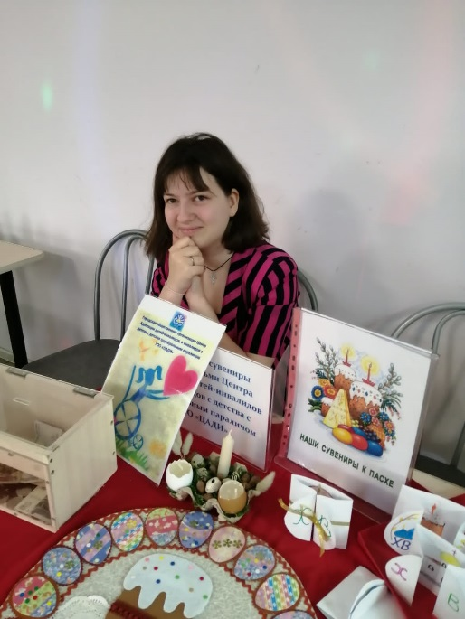
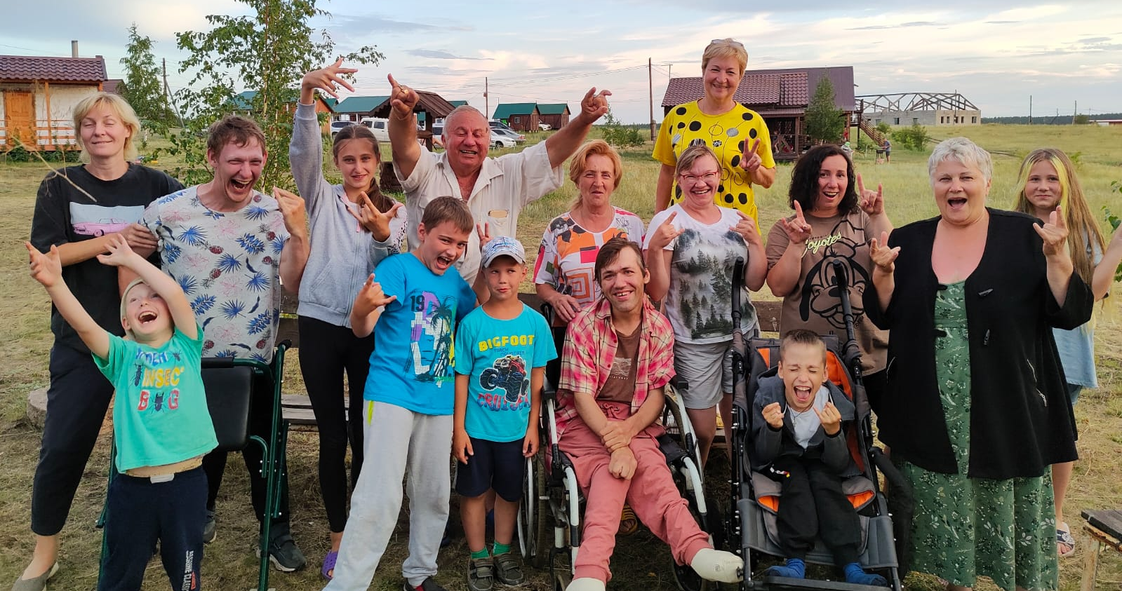
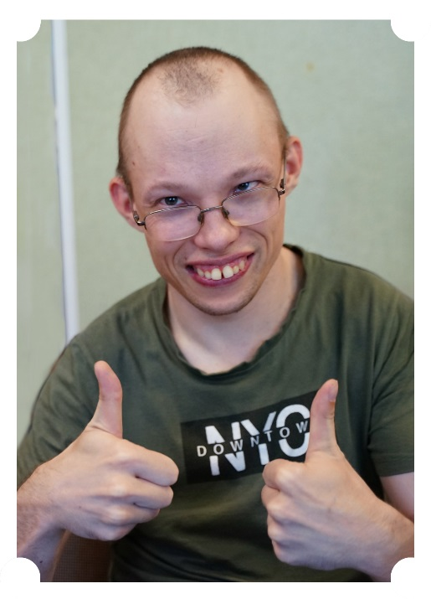
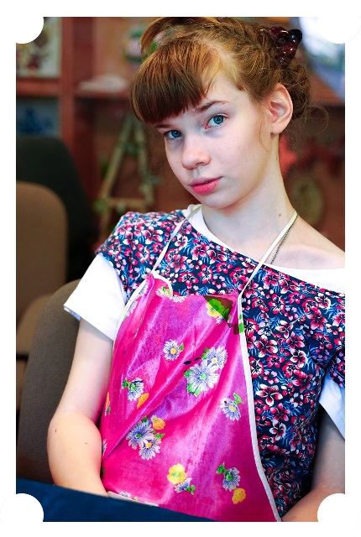
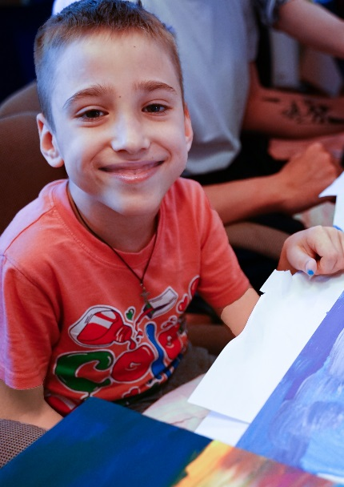
ГОО Центр адаптации детей-инвалидов и инвалидов с детства с церебральным параличом «ЦАДИ»
Необычные люди – обычная жизнь
Социальный проект

Slide 2
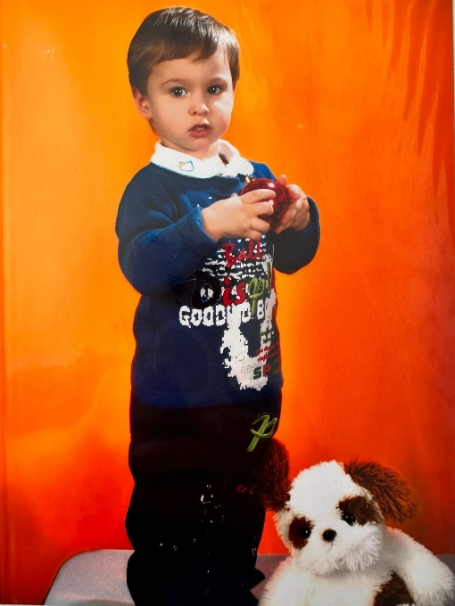
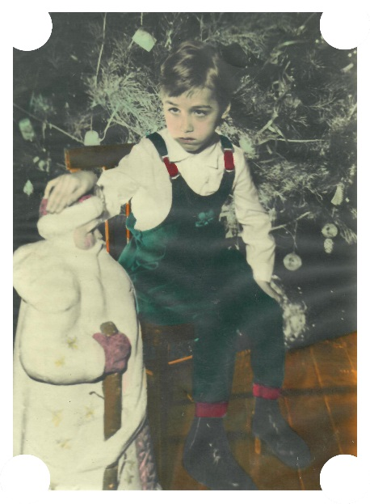
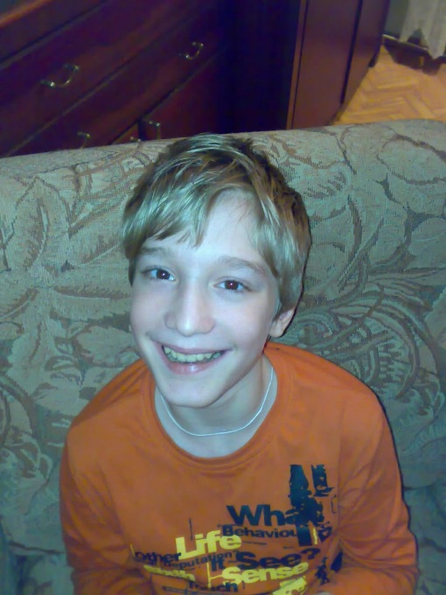
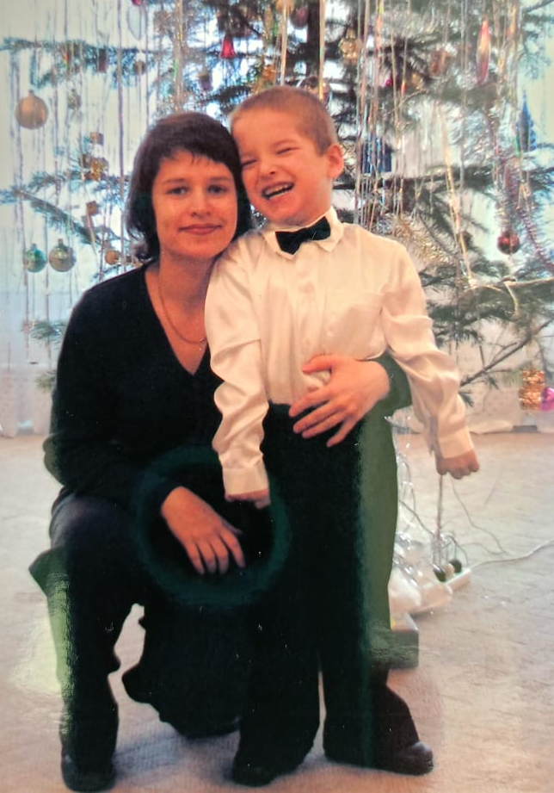
Необычные люди появляются…
ГОО «ЦАДИ» работает с 30 ноября 1996 года, объединив родителей, у которых дети имеют различные заболевания: ДЦП, синдром Дауна, аутизм, эпилепсия, умственная отсталость. Пройдя комплексную реабилитацию в Центре многие наши воспитанники (выпускники) социализировались – работают в обычной трудовой сфере, устроили свою личную жизнь, создали семьи, растят здоровых детей. Но это люди, имеющие инвалидность легкой и средней степени тяжести.
Взрослеют…
Становятся самостоятельными

Slide 3
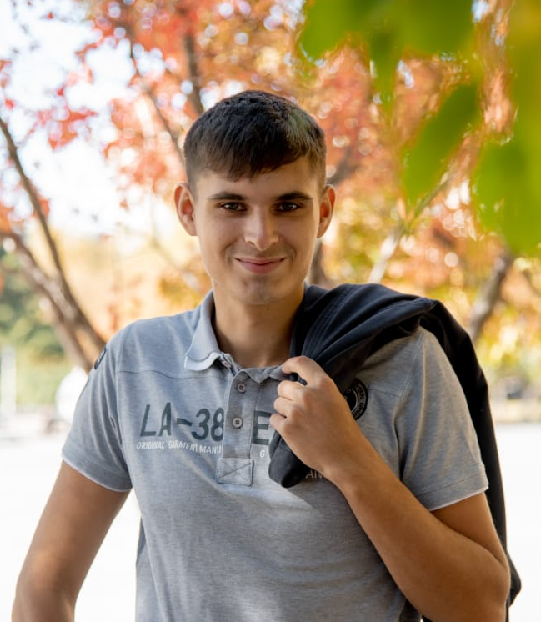
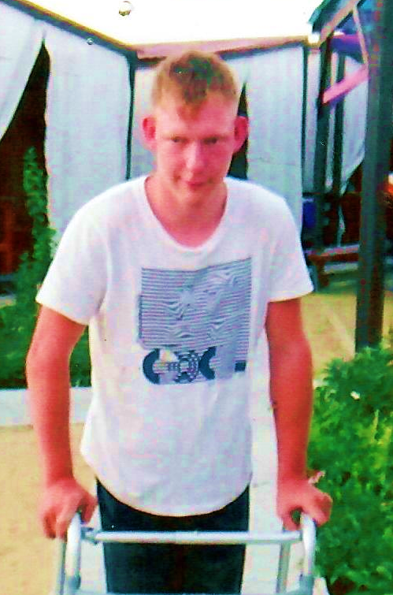
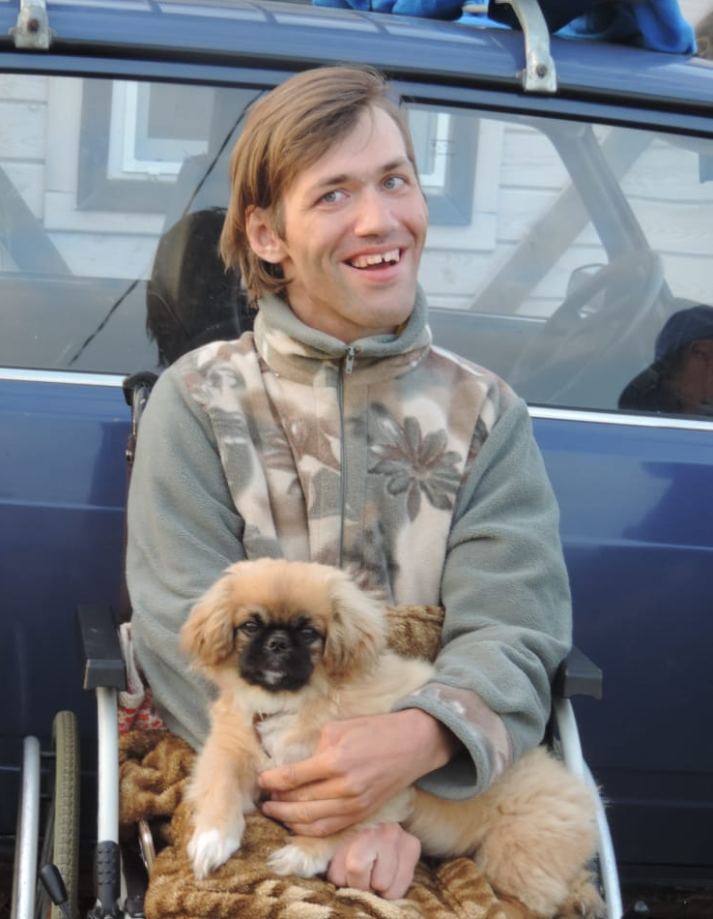
Те, кто имеют более сложные ограничения, продолжают посещать наш Центр и нуждаются в посторонней помощи пожизненно.
И в будущем у них одна перспектива для жизни – психоневрологический интернат

Slide 4
Стареющие родители не хотели бы отдавать своих взрослых детей в интернаты. На сегодняшний день в России появились современные технологии жизнеустройства инвалидов, в том числе сопровождаемое проживание как альтернатива психоневрологическим интернатам (далее ПНИ). В этом году был принят Федеральный закон № 137-ФЗ от 28.04.2023 включающий положение о сопровождаемом проживании и социальной занятости инвалидов, который вступил в силу 01.09.2023. Для группы со сложными ограничениями этот закон является реальной помощью в обретении достойной жизни в современном обществе. С 2018 года ГОО «ЦАДИ» ведет работу по обучению самостоятельной жизни и подготовке к сопровождаемому проживанию молодых людей с тяжелой формой инвалидности в «учебной квартире». Для обучения молодых людей с инвалидностью на средства родителей и благотворителей была взята в аренду квартира, которая была оборудована как тренировочная. Здесь они проходят курс обучения проживанию с сопровождением, являющемуся одной из форм жизнеустройства людей с инвалидностью, жизни без родителей в обычных, домашних условиях.

Slide 5
Зачем нам квартира?
В настоящее время ребята, прошедшие курс обучения, имеют возможность перейти на следующий этап – тренировочно-постоянного проживания без родителей. Арендованное жилье для этой цели не подходит из-за нестабильности и сложности прогнозирования ценообразования, что не позволяет планировать соответствующие расходы. Кроме этого есть опасность, что собственник может в любой момент в одностороннем порядке расторгнуть договор аренды.

Slide 6
Мы пришли к выводу, что, если квартира будет находиться в собственности родителей, работа будет результативнее. При этом содержать квартиру жильцы (проживающие инвалиды или их родители) будут сами.
Проживание в квартире с сопровождением в обычном жилом доме при более низких расходах по сравнению с пребыванием в ПНИ, позволит обеспечить им более высокое качество жизни. Для справки: в ПНИ содержание инвалида составляет в месяц более 60 тысяч рублей, в год – 720 тысяч, в то время как инвалид получает пенсию от 13 до 18 тысяч. Объединив для проживания в квартире финансы малая группа вполне сможет себя содержать. Проживание в год будет обходиться около 216 тысяч рублей. После приобретения квартиры ГОО «ЦАДИ» планирует продолжить и расширить работу по внедрению учебного проживания с сопровождением для молодых людей с психофизическими нарушениями. Так как наши ребята за годы посещения ЦАДИ стали старше, а их родители успели состариться, время для организации достойного жизнеустройства ограничено.

Slide 7
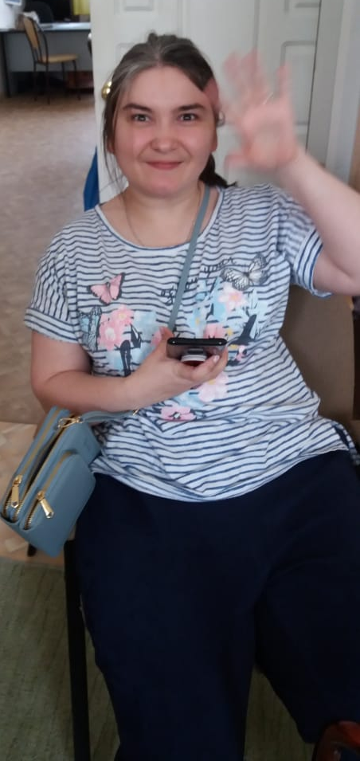
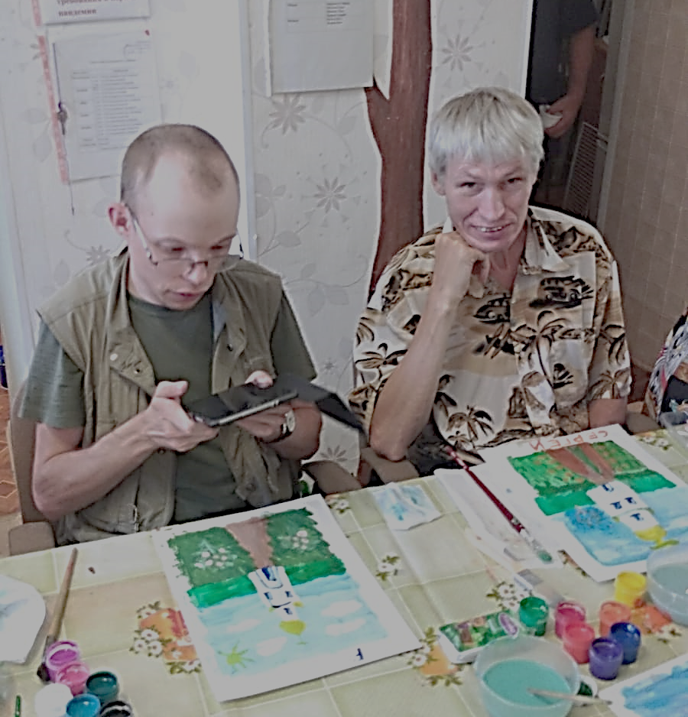
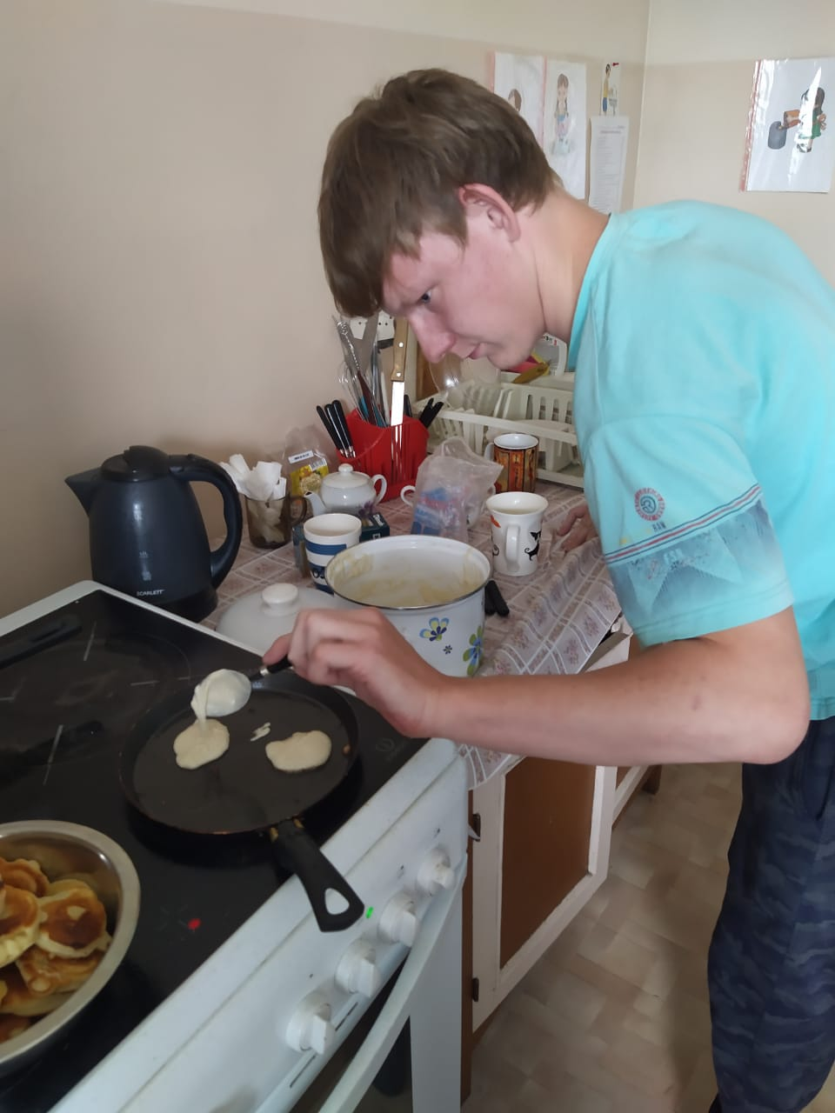
Цель проекта:
Обеспечить необходимые условия для достойного жизнеустройства молодых людей с инвалидностью (Сопровождаемое проживание ребят старше 18 лет без родителей)
Задачи:
• Приобрести и оформить в собственность 5-7 комнатную квартиру, чтобы реализовать для участников проекта старше 18 лет тренировочно-постоянный этап проживания.
• Обеспечить социальную занятость инвалидов через организацию творческой и досуговой занятости (прикладное творчество, социокультурные выходы – посещение театров, концертов, спортивно-развлекательных центров)

Slide 8
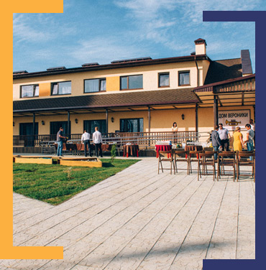
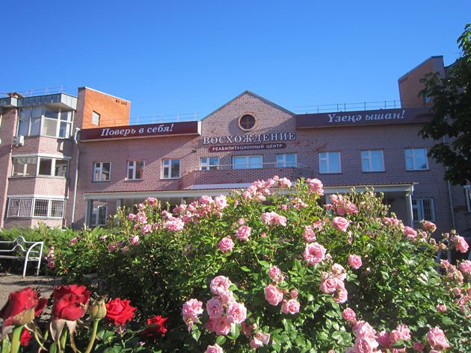
Пути решения
В России подобные проекты в разных городах внедряются более 10 лет. В Иркутске, Пскове, Владимире, Казани, Пензе некоммерческие организации при поддержке государственных органов и благотворителей реализуют проекты по организации сопровождаемого проживания.
Пенза
Казань
Для нас наиболее приемлем опыт Ассоциации родителей детей-инвалидов «Свет» из Владимира - приобретение в собственность двух 7комнатных квартир (на средства родителей и благотворителей) для постоянного сопровождаемого проживания.
Успешно проект реализуется во Владимире, и мы надеемся, что он будет реализован и у нас в Новосибирске.

Slide 9
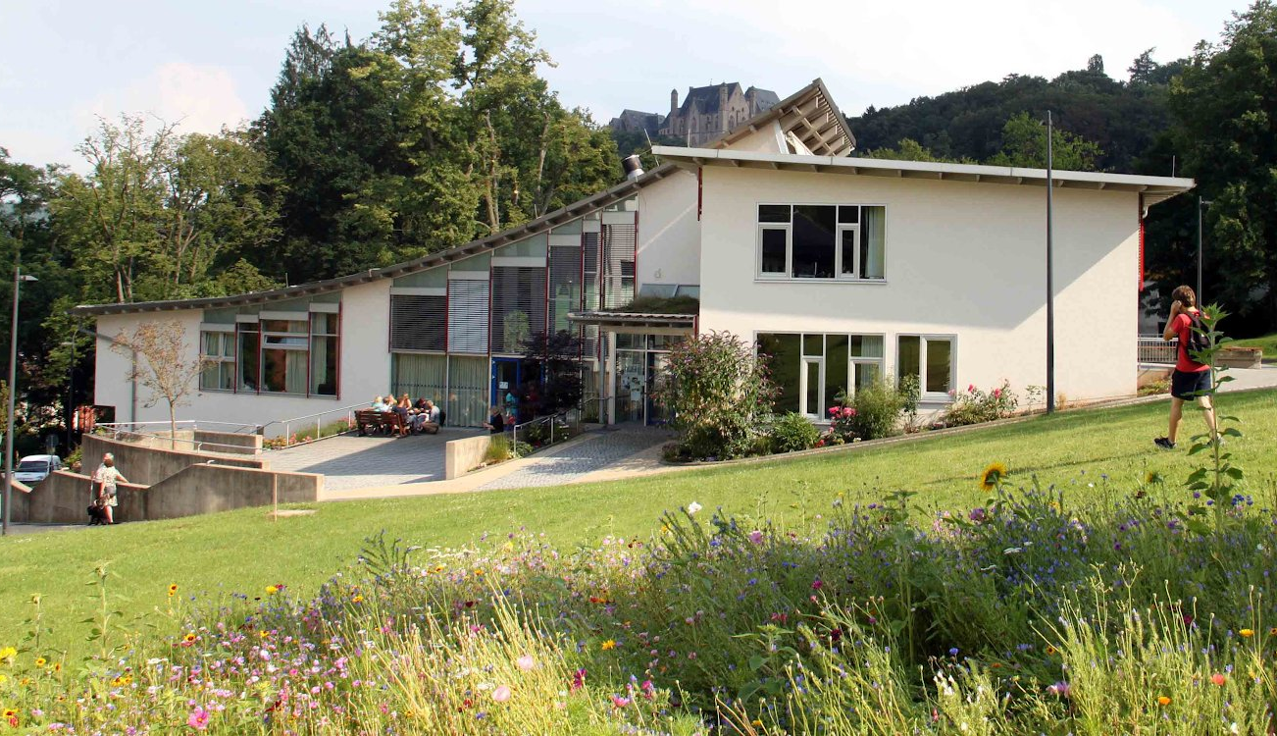
Сопровождаемое проживание. Немецкий опыт
Немецкий опыт для нас интересен, так как наш Центр объединяет семьи российских немцев. Как и любая нация, они стараются сохранить свою культуру и традиции и поддерживают связь с родственниками в Германии. В том числе изучают накопленный там социальный опыт.
Институт для слепых. Марбург
https://specialviewportal.ru/articles/post291
Социальная система Германии считается одной из лучших в мире. Для людей с ОВЗ в Германии делается многое, предлагаются различные формы сопровождаемого проживания, например, когда человек с инвалидностью живет самостоятельно в отдельной квартире. В ней могут проживать 2-5-10 человек, а социальные работники навещают их по мере необходимости. Есть проекты, где людей с тяжелой формой инвалидности обслуживающий персонал навещает несколько раз в неделю, даже ежедневно, или находится в квартире круглосуточно.

Slide 10
Деятельность нашей организации поддерживают:
Министерство труда и социального развития Новосибирской области
Департамент по социальной политике мэрии г. Новосибирска
Управление общественных связей мэрии г. Новосибирска
Ассоциация общественных объединений «Международный союз немецкой культуры»
Российско-немецкий дом
Благотворительный фонд «Наше будущее»

Slide 11
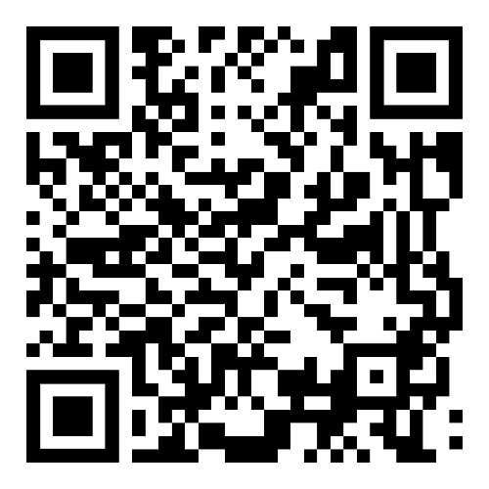
Городская общественная организация «Центр адаптации детей-инвалидов
и инвалидов с детства с церебральным параличом «ЦАДИ»
Директор ГОО «ЦАДИ» Литуненко Елена Ивановна
Фактический адрес: 630009, г. Новосибирск, ул. Добролюбова, 14
Телефоны 266-10-40, 266-10-41 Email: cadi2011@mail.ru
Юридический адрес: 630001, г. Новосибирск, ул. Д. Ковальчук, 28-269
Банковские реквизиты:
ОКТМО 50701000001
ИНН 5402130129
КПП 540201001
ОГРН 1025400006620
ОКОПО 42203378
ОКОНХ 98600
р/с 40703810600030003293 в филиале Сибирский ПАО Банка «ФК Открытие»
кор.с. 30101810250040000867 в Сибирское ГУ Банка России г. Новосибирска
БИК 045004867
Сайт: http://cadinsk.ru
Группа ВК: https://vk.com/club10732248
Ссылка на видеоматериал о Тренировочной квартире: https://youtu.be/gO8b0Waqnmc?si=1BEqu9f-sHCWLSRF

